Slide 1
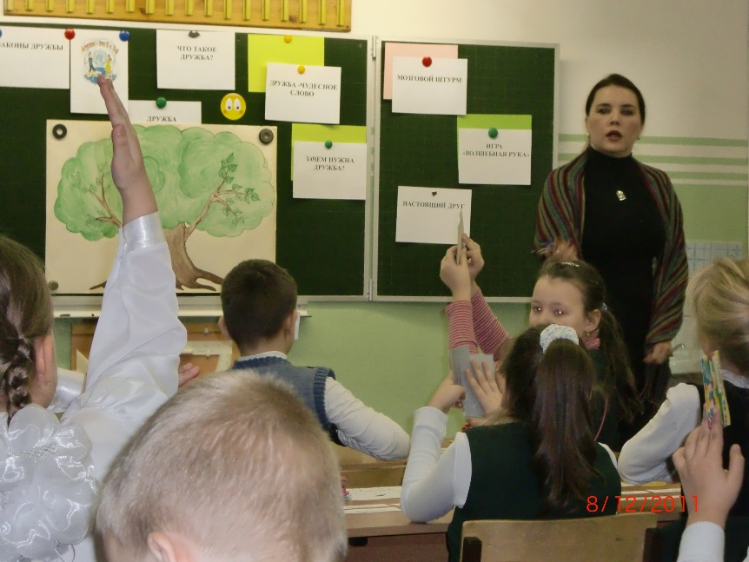
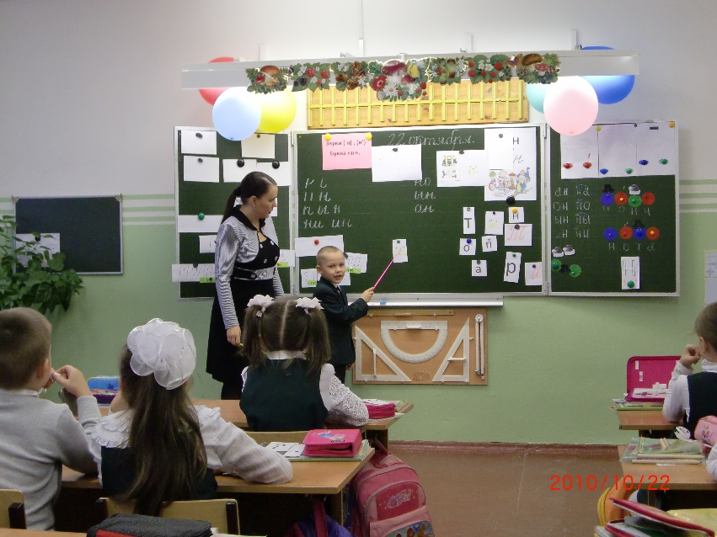
Таболаевой Ирины Владимировны
Портфолио
учителя начальных классов
высшей квалификационной категории муниципального общеобразовательного учреждения лицея №2
Краснооктябрьского района
города Волгограда

Slide 2
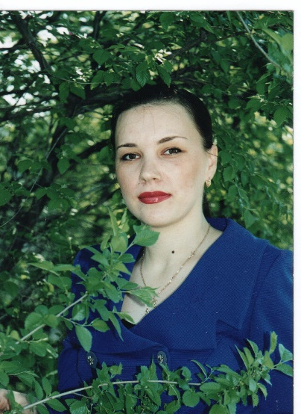
Общие сведения об учителе
Высшее,Саратовский
Педагогический университет
Им.Н.Г.Чернышевского
Образование
Стаж работы в
МОУ лицее №2
16 лет
Общий стаж
педагогической деятельности
19 лет
Квалификационная категория
Высшая
Классное руководство
2012-2013-3 класс
2013-2014-1,4 классы
Классы,
в которых работаю
в данное время
1класс,4 класс
Период,
за который
представлены документы
2011-2014 гг.

